Slide 1
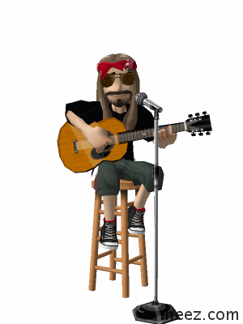

Agrupamentos de Escolas D. Filipa de Lencastre
DISCIPLINA DE
EDUCAÇÃO MUSICAL
Turma 5ºF
Lição 33e 34
02/02/15

Slide 2

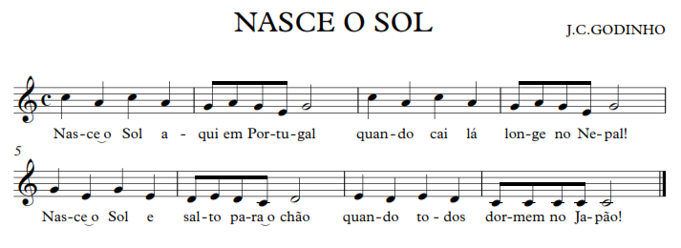

Slide 3
Instrumentos de Orquestra
FAMÍLIAS DE INSTRUMENTOS:
CORDAS
SOPROS: MADEIRAS; METAIS
PERCUSSÃO

Slide 4
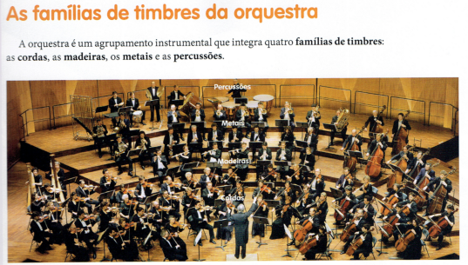

Slide 5
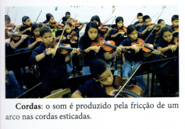

Slide 6
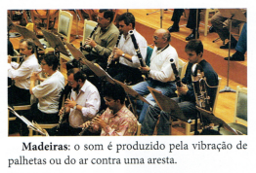

Slide 7
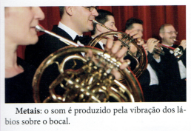

Slide 8
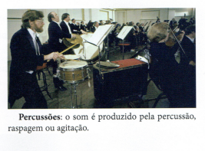

Slide 9


Slide 10


Slide 11
